Slide 1




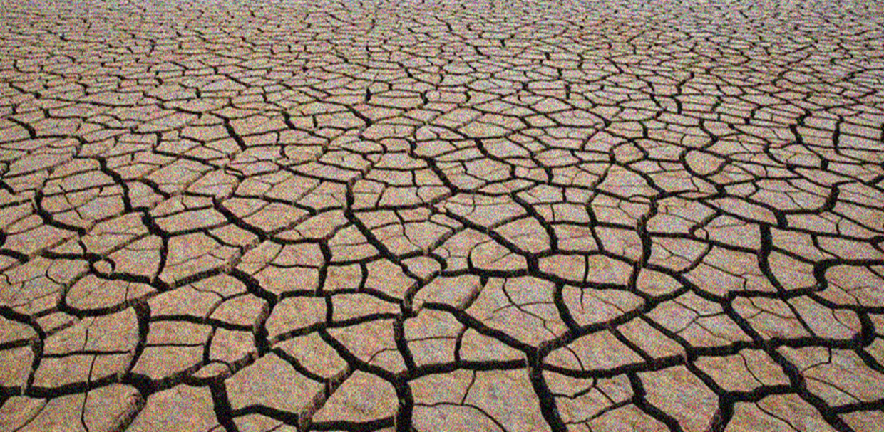

L'EQUAZIONE DEI DISASTRI
CAMBIAMENTI CLIMATICI SU TERRITORI FRAGILI
Prof. Antonello Pasini
Fisico del clima - Università Roma Tre
Ricercatore - CNR
materiale didattico
https://classroom.google.com/c/NTU1OTc2NjEzOTc2/m/NjA0MzcyMjQ3OTIx/details
IV settimana green - 18 aprile 2023 h 10.00/12.00
AULA MAGNA
Liceo «G.Peano», Monterotondo (RM)

